Slide 1
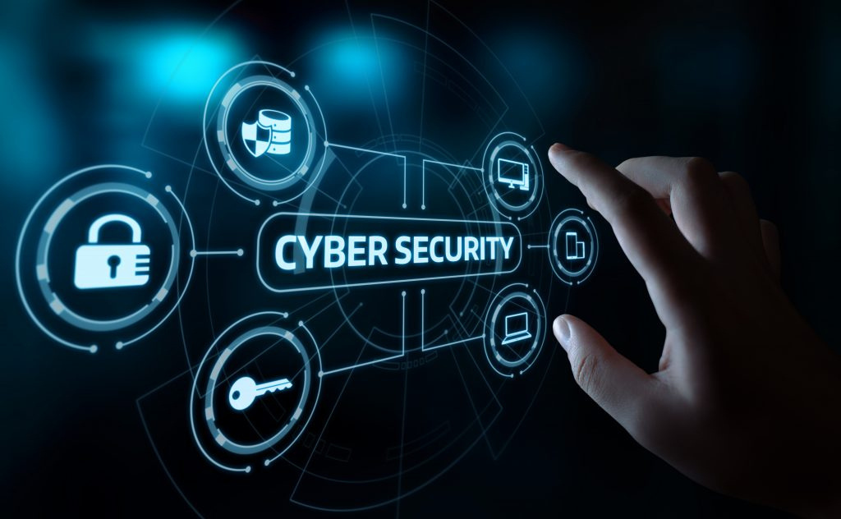

Cibersegurança
E SEUS ATAQUES
01

Slide 2

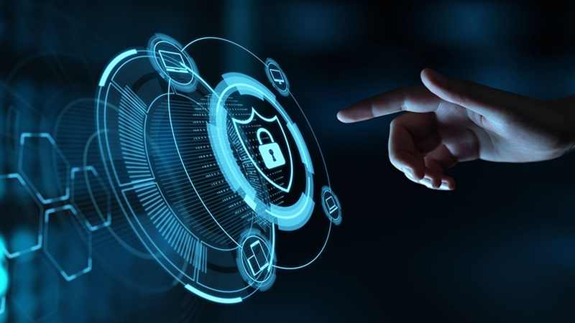
Ciberinvasões
E O QUE SÃO
Ciberinvasões são ataques deliberados que visam comprometer a integridade de redes, sistemas e dados.
IMPORTÂNCIA DA CIBERSEGURANÇA
A cibersegurança ajuda a proteger informações sensíveis, infraestrutura crítica e ajuda a reduzir os riscos de roubo, espionagem e danos operacionais
02

Slide 3

ATAQUE À EMPRESA DE ENERGIA NUCLEAR DA UCRÂNIA
Data: Agosto de 2022
Alvo: Energoatom, uma empresa de energia nuclear estatal da Ucrânia.
Tipo de Ataque: Ataque DDoS (Distributed Denial of Service)
Contexto: A Ucrânia estava em conflito com a Rússia, assim tornando suas infraestruturas críticas alvos frequentes de ataques
03

Slide 4

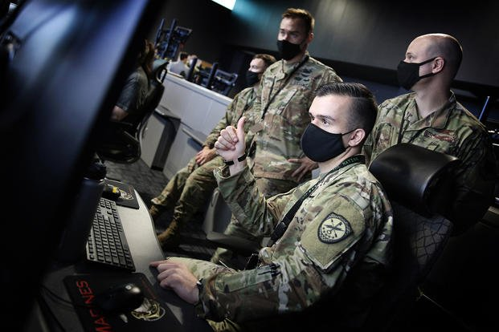
EXECUÇÃO:
Este foi um ataque DDoS, realizado pelo grupo pró-Rússia conhecido como "People’s Cyber Army".
O objetivo foi a sobrecarga de tráfego nos servidores da Energoatom, causando falha de acessos, paralisação temporária e interrompendo serviços online da companhia
04

Slide 5
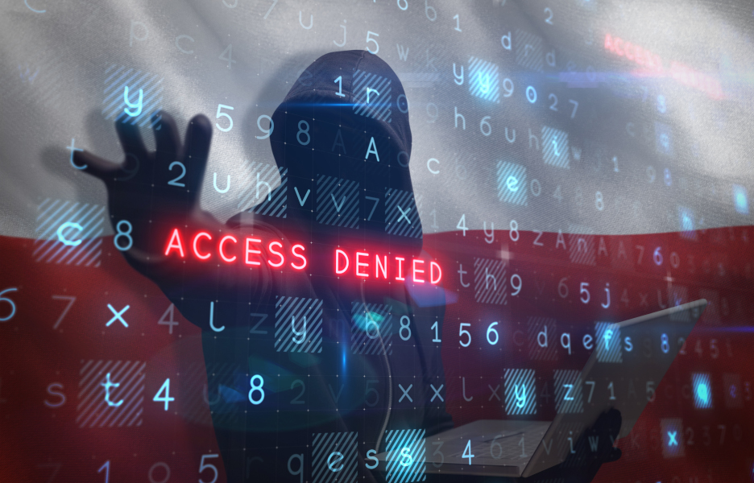
MOTIVAÇÕES POR TRÁS DO ATAQUE
Objetivo Principal: Desestabilizar o setor de energia nuclear da Ucrânia.
O ataque teve motivações geopolíticas, como enfraquecer a resiliência da Ucrânia durante a guerra contra a Rússia.
Possível roubo de dados sensíveis ou tentativas de interferir na operação de usinas nucleares, vindo provavelmente de dentro da companhia.
05

Slide 6
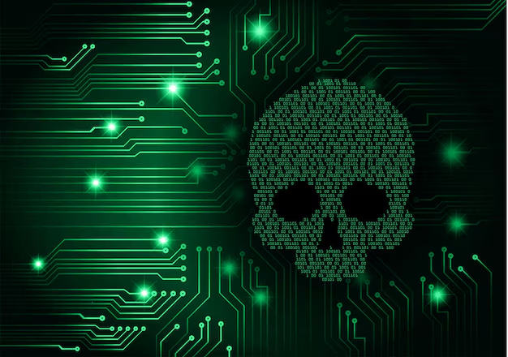
CONSEQUÊNCIAS DO ATAQUE:
Acesso temporário ao site e sistemas da Energoatom foi interrompido.
Não houve danos diretos às operações das usinas nucleares.
Enfatizou a vulnerabilidade de infraestruturas críticas em zonas de guerra.
Causou maior tensão entre Ucrânia e Rússia, com impacto na cibersegurança internacional.
06

Slide 7
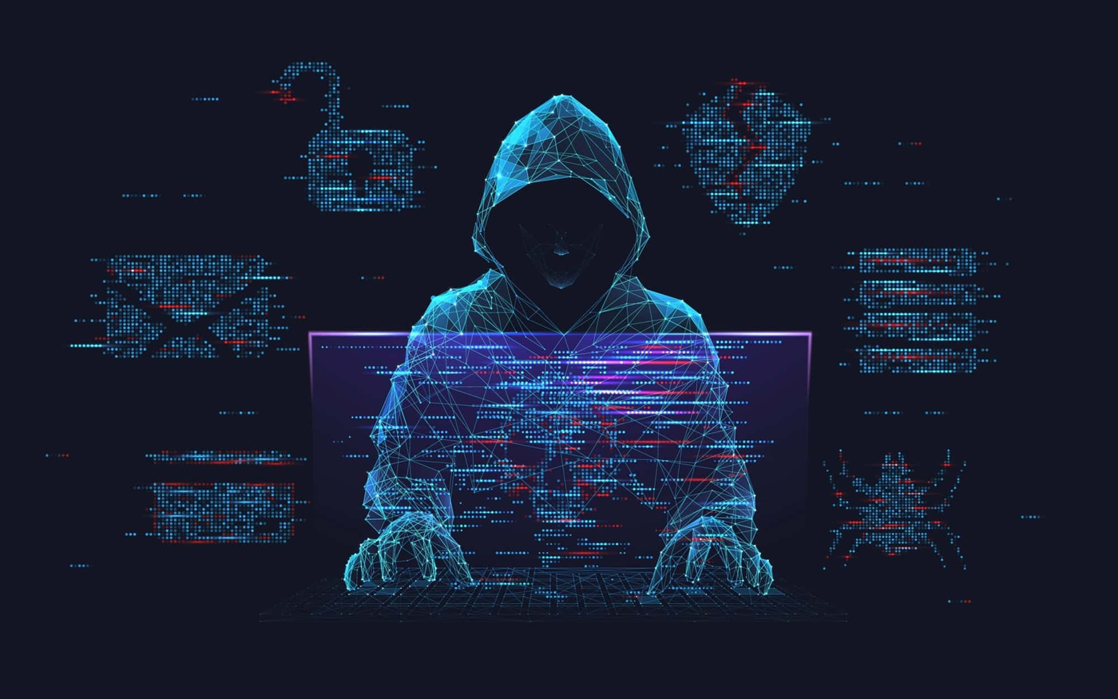
MEDIDAS TOMADAS E SOLUÇÕES:
A Energoatom conseguiu restaurar os sistemas afetados rapidamente.
Foram implementadas camadas adicionais de proteção contra futuros ataques DDoS.
Investimento em Cibersegurança:
A Ucrânia, com apoio de aliados internacionais, aumentou o monitoramento e a proteção de infraestruturas críticas.
07

Slide 8

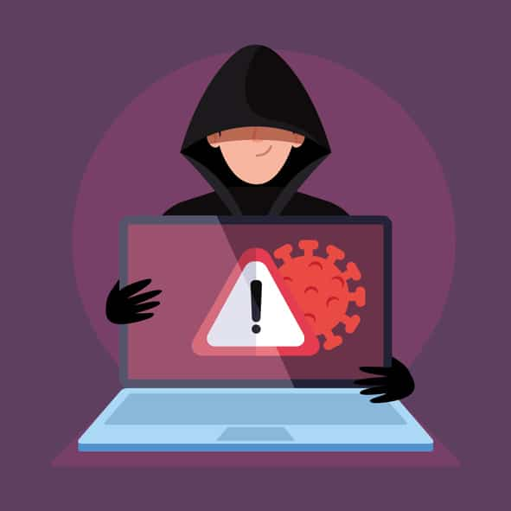

ATAQUE À OMS
Data: Abril de 2020
Alvo: Organização Mundial da Saúde (OMS)
Tipo de Ataque: Phishing e tentativa de roubo de credenciais.
Contexto: A OMS estava liderando os esforços globais contra a pandemia de Covid-19
08

Slide 9
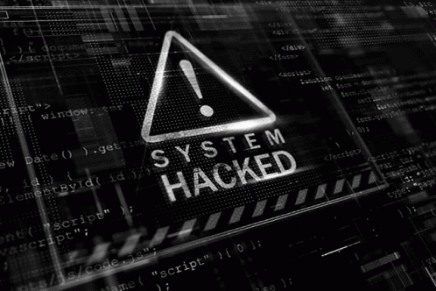
COMO O ATAQUE ACONTECEU
Método:
Hackers criaram sites falsos imitando o portal da OMS para roubar dados de login.
Ataques de engenharia social direcionados a funcionários da OMS.
Invasores:
Grupos de hackers organizados, possivelmente ligados a espionagem internacional.
09

Slide 10
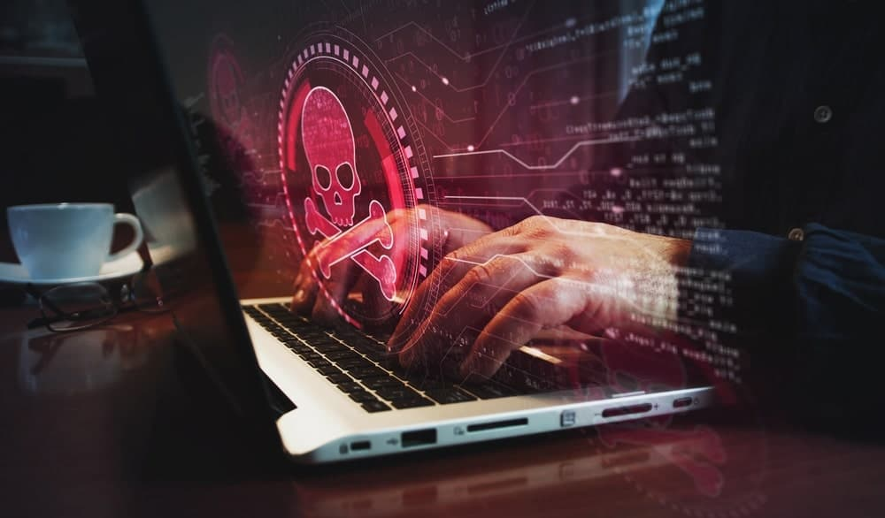
MOTIVAÇÕES POR TRÁS DO ATAQUE
Exploração de vulnerabilidades durante o caos da pandemia.
Potencial tentativa de roubar informações sobre respostas à pandemia.
Hackers buscaram enfraquecer os esforços da OMS com o vazamento de dados sensíveis.
10
A cibersegurança ajuda a proteger informações sensíveis, infraestrutura crítica e ajuda a reduzir os riscos de roubo, espionagem e danos operacionais

Slide 11

CONSEQUÊNCIAS E SOLUÇÕES
Nenhum dado crítico foi comprometido, mas o ataque aumentou a preocupação com a segurança digital.
A OMS em resposta, fortaleceu suas medidas de segurança cibernética com o apoio de parceiros como a ONU.
Esforços foram redobrados para educar funcionários sobre ameaças e melhorar sistemas de detecção de intrusões.
11

Slide 12
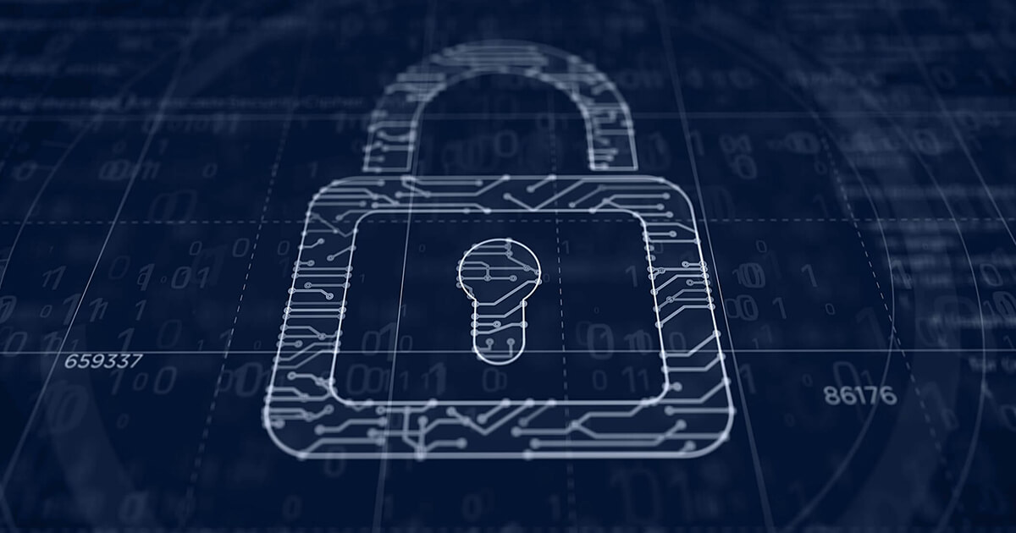
PARTICIPANTES
Felipe Gatti
RA: 824125546
Rafael Cezar
RA: 82425725
Italo Gomes
RA: 824218750
Wesley Dos Santos
RA: 82422607
Matheus Bovo
RA: 824138656

Slide 13
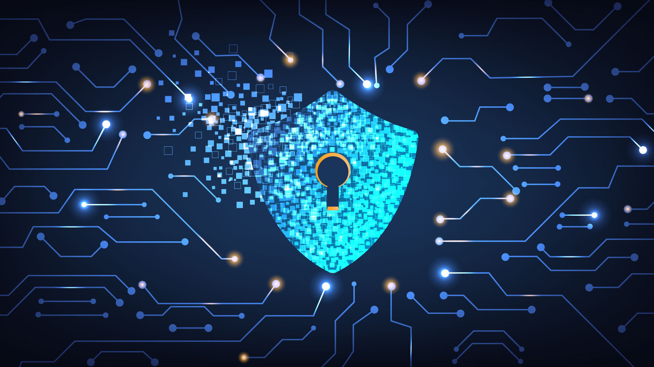
OBRIGADO
POR SUA ATENÇÃO

